Slide 1
——视觉化鼠标验证码
一笔式验证码

Slide 2
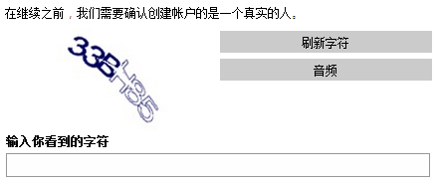
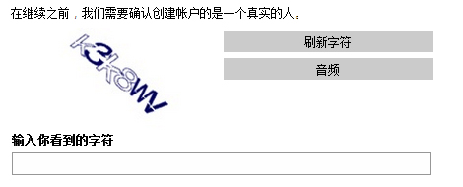
发现问题:
现在市面上绝大多数网页注册时输入验证码的方式为图片式验证码，通过输入图片上的字符及数字来区分人与机器行为的差别。但是这种验证码让人不易识别（如图1，“B”与“8”容易让人混淆，在图2中更为明显，可以理解成“W V”、 “V W”或者“V V V”）,有时刷新了几遍还不清晰，而且这种基于字符和数字的验证码却很容易被机器识别。
并且目前多数验证码是由键盘输入，加长了验证的时间，用户体验方面也并不是很好。
图1
图2

Slide 3
分析问题：
从人的行为上看，人们更倾向于看简洁的，而不是上图中杂乱无章的验证码，会影响人的使用情绪。而且机器会将杂乱无章的验证码与已有库中字符比对，从而清晰识别。但是色彩（这里包括有彩色系和无彩色系）对人有一种吸引力，RGB色彩在计算机中存储的值是连续的，比起对字符的识别，计算机对色彩识别的能力到目前为止还略欠缺。

Slide 4
解决问题：
我们这个作品是一个鼠标行为的验证码，通过鼠标行为进行对用户的验证。
初步想法：
方案1：如图3，通过一笔画的方式圈出九宫格内相同的图形。（包括形状及颜色）
方案2： 如图4，通过重复点击图片对用户进行验证。依次点击白色区域、蓝色区域、白色区域，对用户点击位置坐标进行验证。

Slide 5
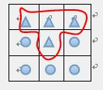
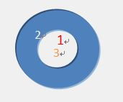
解决问题：
方案1中图形由随机函数产生，很难保证能够一笔圈出九宫格内相同的图形，并且和很容易从最大覆盖路径对验证码进行破解。
方案2中对于点击两次同区域的坐标点的对比度算法我们还没有确定。
图3
图4

Slide 6
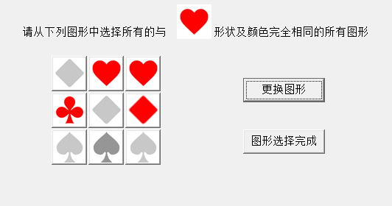
解决问题：
最终方案：
人在色彩识别上的能力比计算机强（这里暂不考虑形如photoshop工具中的拾色器，现在市面上还未普及自动拾色的软件），基于这点，我们设计了视觉化鼠标式的一笔式验证码（如图5），既操作简单，又不易被机器识别。用户需要选择和要求中形状和颜色完全相同的所有图形，这些图形用随机数产生。因为考虑到特殊人群，所以在配色方案上只采用一个有彩色系中的颜色（红色），便于区分，其它的均采用无彩色系，而且用鼠标点击（采用复选框）减少了从键盘中输入的麻烦。
图5

Slide 7
随机函数
Visual Basic中随机函数
格式：Rnd(<数值表达式>)
功能：求[0,1)之间的一个随机数
语法：
Rnd[(number)]
如果 number 的值是 Randomize 生成
小于 0 ，每次都使用 number 作为随机数种子得到的相同结果。
大于 0 ，以上一个随机数为种子产生下一个随机数。
等于 0 ，产生与最近生成的随机数相同的随机数。
省略， 以上一个随机数为种子产生下一个随机数。
说明
Rnd 函数返回小于 1 但大于或等于 0 的值。
number 的值决定了 Rnd 生成随机数的方式。

Slide 8
随机函数
对最初给定的种子都会生成相同的数列，因为每一次调用 Rnd 函数都用数列中的前一个数作为下一个数的种子。
在调用 Rnd 之前，先使用无参数的 Randomize语句初始化随机数生成器（若带参数，则产生由参数对应的一个特定序列的随机数），该生成器具有根据系统计时器得到的种子。
为了生成某个范围内的随机整数，可使用以下公式：
Int((upperbound - lowerbound + 1) * Rnd + lowerbound)
这里，upperbound 是随机数范围的上限，而 lowerbound 则是随机数范围的下限。

Slide 9

改进方向：
更便捷 努力完成方案2 的判定算法，实现用复点来实现验证。
更美观 对验证码进行图案设计，给用户更好的视觉感受。
更安全 在坐标验证的基础上添加网页页面上对鼠标轨迹验证的判别

Slide 10
这个作品还有很多问题没有解决，欢迎大家提出建议，若有错误，也欢迎批评指正！ 谢谢大家观看！

